Slide 1
الحَجُّ تَرْبِيَةٌ لِلنَّفْس
Dr. Ehab Atta

Slide 2
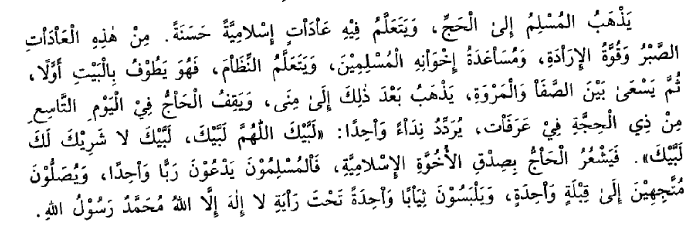

Slide 6
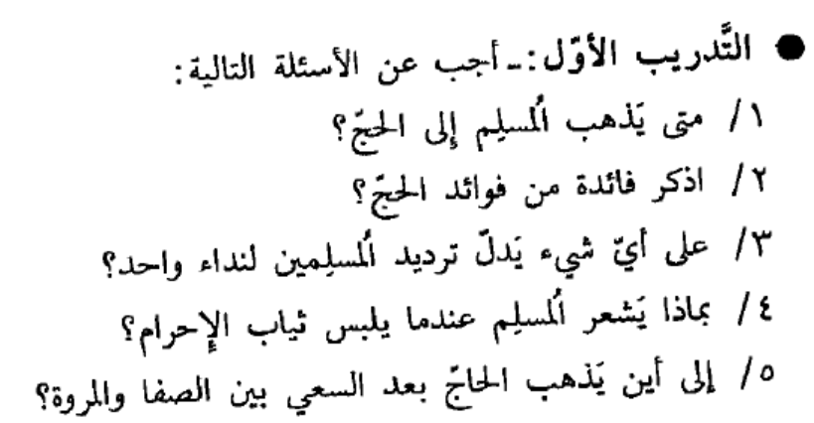

Slide 7
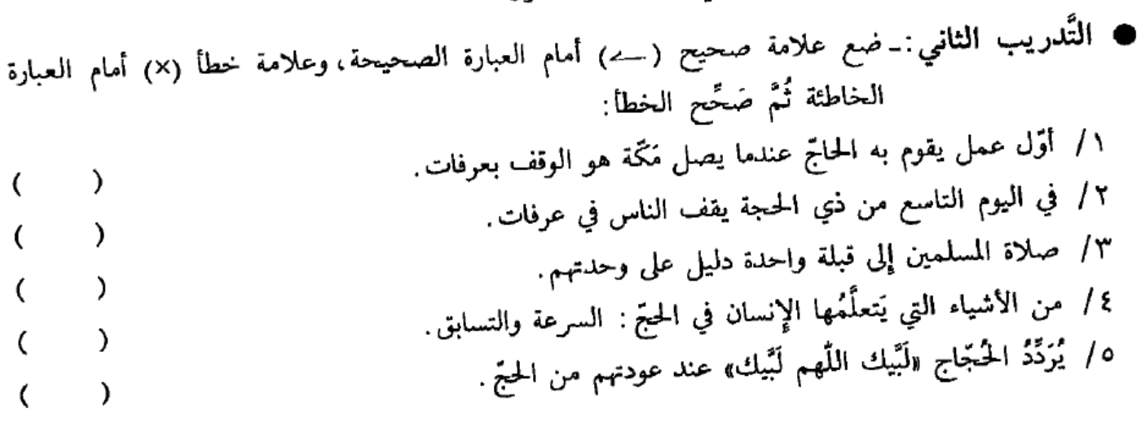

Slide 8
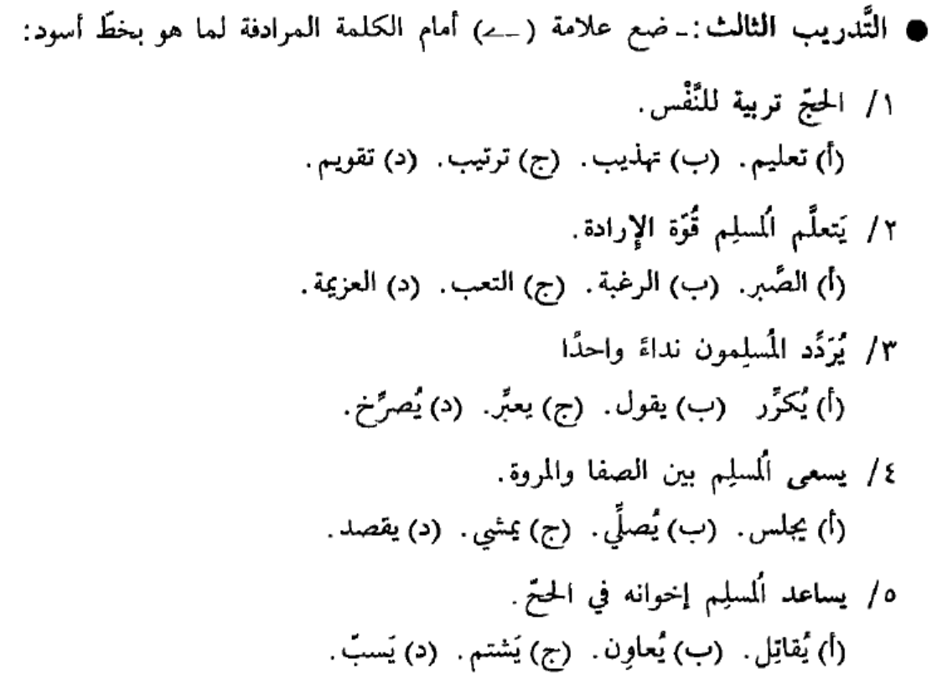

Slide 9
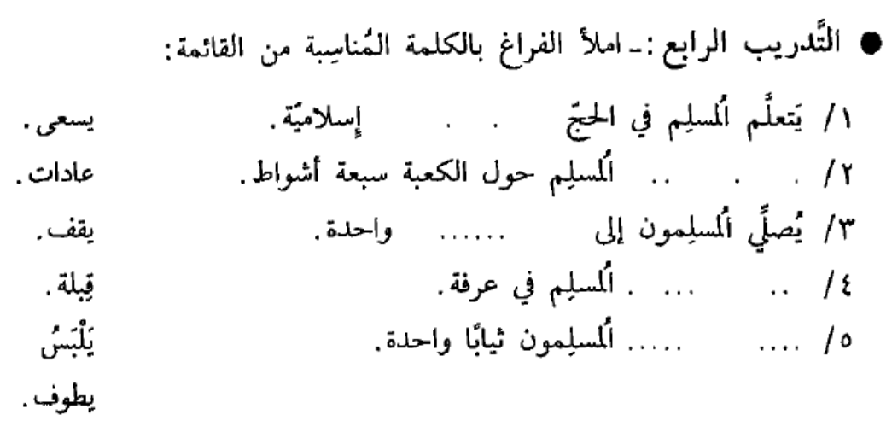

Slide 11
